Slide 1



2018
2018期末总结汇报
刘芳 2019.1.11
Notes:
说明：
1.右键点击图片，点击“更改图片”，图片原有动画效果不变。
2.适当拉伸、剪裁图片可以达到更好的效果。
3.音乐删除或更改：点击菜单栏“切换”-右上角“声音”，即可以删除或更改音乐了。

Slide 2
目录 Contents
01
期末小结
02
研究工作小结
03
下学期工作计划

Slide 3
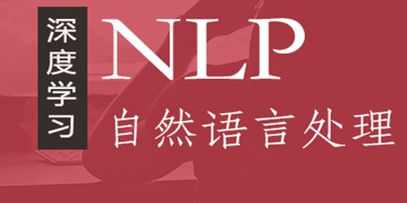
1.期末小结
  完成博士一年级的课程
  文献阅读
    NLP
    深度学习
    强化学习
  人工智能课程与编程语言学习
    Python
    TensorFlow
  任务型多轮对话系统
  自然语言理解模块（NLU）
  对话管理模块
  自然语言生成模块（NLG）

Slide 4

2.研究工作小结
A
方法
深度学习
B
基于规则理解
统计方法（数据槽对齐）
BiLSTM+CRF
CNN：用于序列标注
Seq2Seq
C
对话管理
自然语言生成
D
1.根据当前状态机状态、槽值映射表、逻辑形式三种输入，更新槽值映射表。
2.根据当前状态机状态、槽值映射表，跳转状态。
已标注数据600条。（前期小米多轮对话组积累的原始数据）
也称为答案生成
此模块设置的目的是让系统能够输出自然语言，使得用户反过来也能理解系统

Slide 5
3.下学期工作计划
人工智能知识的深入
TensorFlow
多轮对话项目
1.利用LSTM模型和基于注意力的encode-decode模型，同时对标注数据进行训练 。
2.解决语料不足问题：使用模板，扩充语料；利用ATIS数据，先将其中文化，再通过标注的方式，扩展语料；先形成初步的样板功能投入测试，在测试过程中，不断扩展语料。
阅读更多的文献
强化学习、深度学习、多轮对话的最新相关论文

Slide 6
2019
汇报完毕，感谢聆听
期待更美好的2019
Notes:
说明：
1.右键点击图片，点击“更改图片”，图片原有动画效果不变。
2.适当拉伸、剪裁图片可以达到更好的效果。
3.音乐删除或更改：点击菜单栏“切换”-右上角“声音”，即可以删除或更改音乐了。

